Slide 1
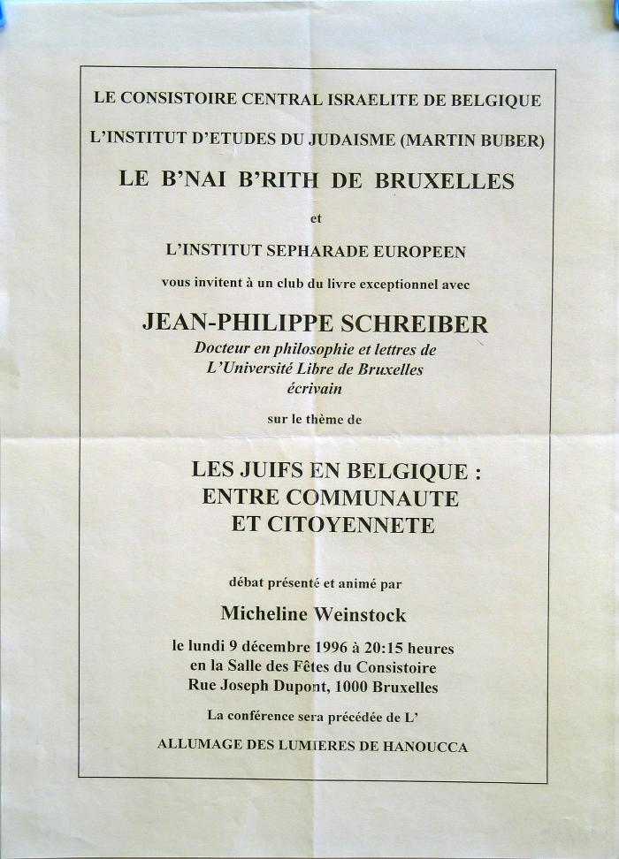
Les juifs en Belgique : entre communauté et citoyenneté (07944)

Slide 2
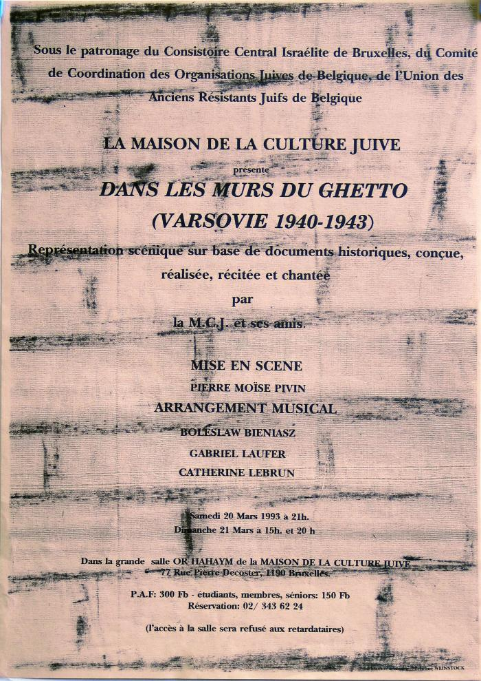
Dans les murs du ghetto (Varsovie 1940-1943) (08057)

Slide 3
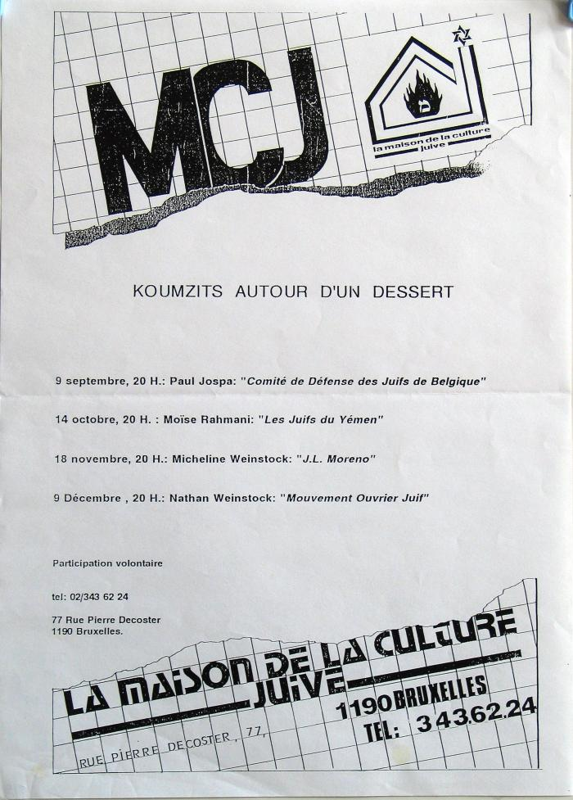
Koumzits autour d'un déssert (08140)

Slide 4
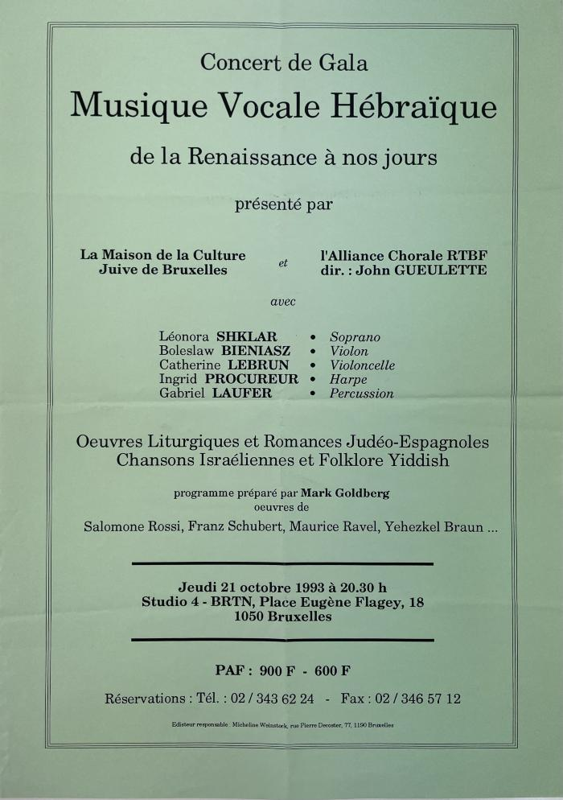
Musique Vocale Hébraïque (15820)

Slide 5
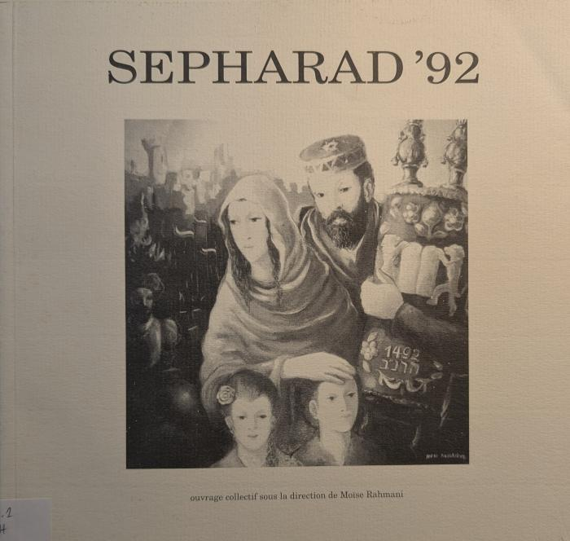
Sepharad ‘92 (BI01001)

Slide 6
Dans les murs du ghetto
(Varsovie 1940-1943) (BI04204)

Slide 7
Israël a 60 ans (BI05235)

Slide 8
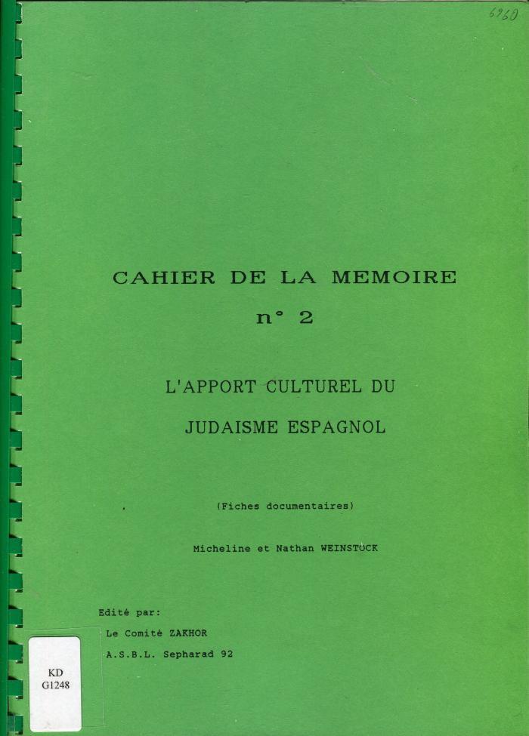
L'apport culturel du judaïsme espagnol (BI07314)

Slide 9
Pourquoi le carmel d'Auschwitz ? (BI08508)

Slide 10
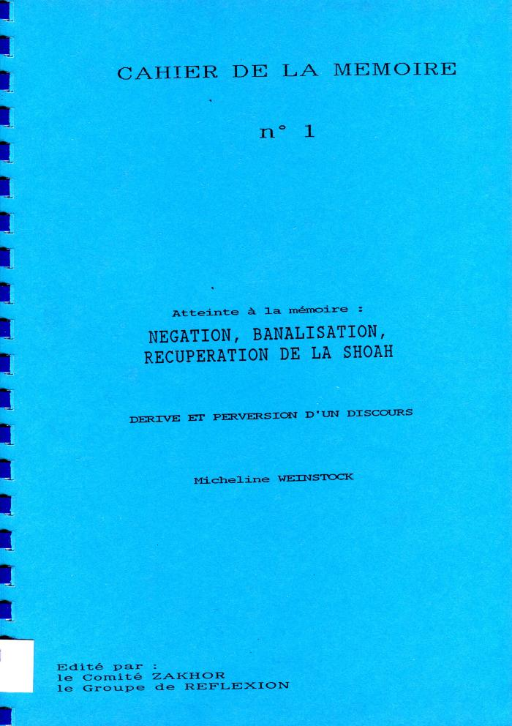
Cahier de la memoire n°1 (BI13667)

Slide 11
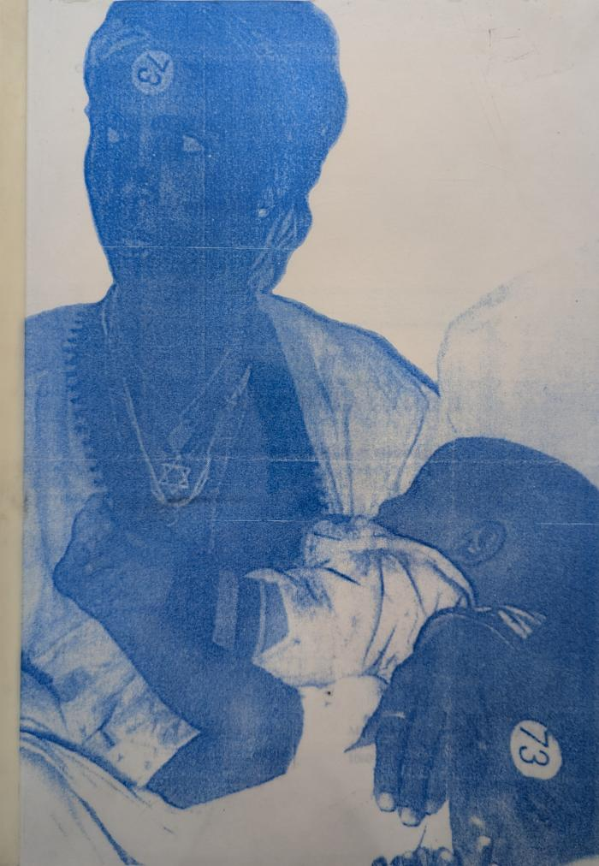
Operation Salomon (BI13695)

